Slide 1
بنام خدا

Slide 2
اصول تنظیم رژیم های غذایی

Slide 3
اصول تنظیم رژیم های غذایی در افراد نرمال و در دوره های مختلف زندگی
محاسبه ی کالری مورد نیاز بر اساس سن جنس و جثه
ضریب فعالیت بدنی
اضافه کردن میزان کالری مورد نیاز برای شرائط خاص
بارداری
شیردهی
عفونت

Slide 4
محاسبه ی متابولیسم پایه
REE = 655 + 9.56W + 1.85H - 4.68A زنان
REE = 655 + 13.75W + 5H - 6.78 A مردان
A=age
W=weight (Kg)
H=height (cm)
ضریب در جراحی جزئی: 1/2- صدمات استخوانی: 1/3 - آسیب سر: 1/4- عفونت خون: 1/6-1/9 و سوختگی شدید: 2/1

Slide 5
Harris Benedict Formula
To determine your total daily calorie needs, multiply your BMR by the appropriate activity factor, as follows:
If you are sedentary (little or no exercise) : Calorie-Calculation = BMR x 1.2
If you are lightly active (light exercise/sports 1-3 days/week) : Calorie-Calculation = BMR x 1.375
If you are moderatetely active (moderate exercise/sports 3-5 days/week) : Calorie-Calculation = BMR x 1.55
If you are very active (hard exercise/sports 6-7 days a week) : Calorie-Calculation = BMR x 1.725
If you are extra active (very hard exercise/sports & physical job or 2x training) : Calorie-Calculation = BMR x 1.9

Slide 6
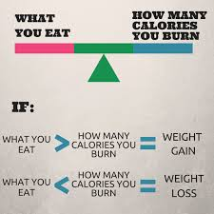
This is the total number of calories you need in order to maintain your current weight.
Once you know the number of calories needed to maintain your weight, you can easily calculate the number of calories you need to eat in order to gain or lose weight OR physical activity

Slide 7
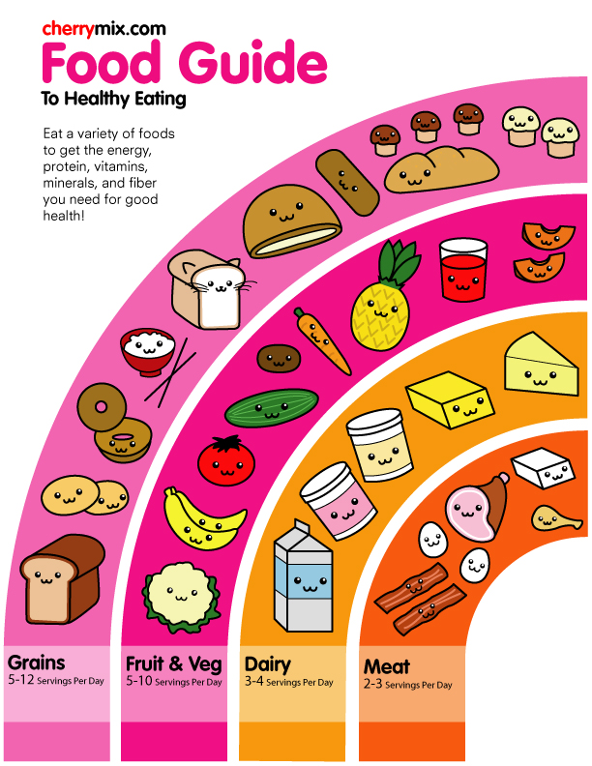
رنگين كمان مواد غذايي

Slide 8
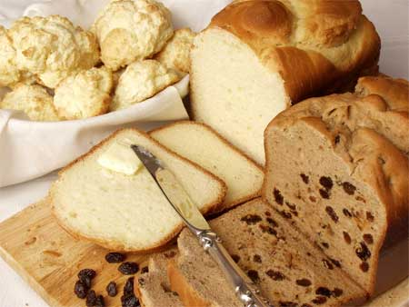
نان و غلات 80كالري 6-11 واحد روزانه اين گروه کربوهیدرات پیچیده و فیبر بعلاوه ریبوفلاوین، تیامین، نیاسین، آهن ، پروتئین، منیزیم راتأمین می کند غذاهایی که از غلات سبوس دار تهیه شده باشند منابع خوبی از فیبر میباشند. هر واحد معادل : شش قاشق سر صاف برنج پخته یک عدد سیب زمینی به قدر نارنج نصف لیوان ماکارونی پخته یک کف دست نان سنگک و نصف لیوان سبزیهای نشاسته ای مثل باقلا سبز، نخود سبز

Slide 9
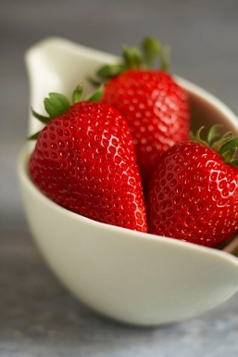
ميوه ها 60 کالری 2-4 واحد روزانه این گروه فیبر، ویتامینهاي A و C و پتاسیم را تأمین می کند میوه کامل به نسبت آب میوه فيبرو قدرت سیر کنندگی بيشتري دارد و انتخاب بهتری است هر واحد تقريبا معاد ل وزن يك سيب متوسط و يا300 گرم ميوه هاي مثل هندوانه، سه چهارم لیوان آب میوه یک چهارم لیوان میوه خشک یا نصف لیوان میوه های ریز یا نصف لیوان میوه پخته

Slide 10
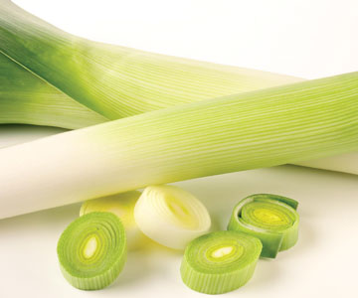
سبزيجات 25کالری 3-5 واحد روزانه این گروه اهمیت زیادی دارد زیرا فیبر ، ویتامینهاي A و C ، فولات، پتاسيم و منیزیم را تأمین می کند. هر واحد معادل :½ لیوان سبزیجات پخته یا خام خرد شده و یا 1 لیوان سبزیجات خام برگدار مانند اسفناج - 1 عدد گوجه فرنگی یا هویج یا خیار، لبو،هویج، شلغم، نخودفرنگی، لوبیا سبز کدوحلوایی، قارچ، پیاز، کرفس، خیار، کدو، بادمجان، فلفل دلمه، مخلوط سبزيها، فلفل، جوانه گندم- - تره فرنگی- انواع کلم ها و کاهو جزئ سبزيجات هستند هر روز یک سبز پر رنگ و یک نارنجی

Slide 11
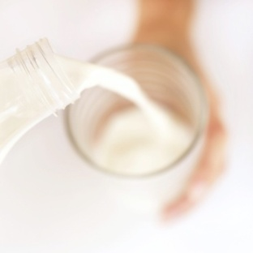
لبنيات 90 -150 کالری 2-3 واحد روزانه این گروه کلسیم ، ریبوفلاوین و پروتئین را تأمین می کند نوجوانان و جوانان و زنان باردار و شیرده و یائسه 3 واحد و زنان باردار و شیرده زیر 20 سال در روز 4 واحد یا بیشتر نياز دارند. هر واحد شیر برابریک قوطی کبریت پنیر، یک چهارم لیوان کشک، نصف لیوان بستنی، یک لیوان شيريا ماست یا دو لیوان دوغ از لبنیات کم چرب استفاده کنید از شیر غنی شده یا شیر سویا استفاده کنید

Slide 12
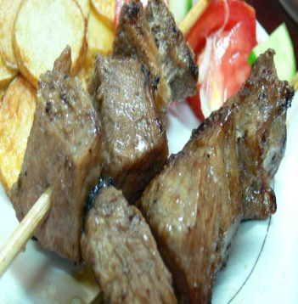
گوشت، حبوبات، تخم مرغ و مغزها 73-100کالری 2-3 واحد روزانه هر واحد برابر است با : 60 گرم يا دو تكه گوشت لخم پخته ، دو عدد تخم مرغ ،يك ليوان پخته نصف ليوان خام از حبوبات (نخود ، لوبيا ، عدس ، باقلا ، لپه ، ماش ، سويا)، یک سوم لیوان انواع مغزها مثل گردو بادام ، پسته ، تخمه، یک سوم سینه مرغ یک تکه ماهی یا نصف ران متوسط مرغ اهمیت این گروه تامين پروتئين ، آهن ، روي و بعضي ویتامین A هاي گروه ب است. حبوبات منبع خوبی از پروتئین و فیبر است 2 بار در هفته ماهی دانه های روغنی و آجیلها حاوی منیزیم هستند و میتوانند جایگزین گوشت شوند بایستی در حد امکان از گوشتهای خیلی کم چربی و کم چربی استفاده شود (حد اكثر 3 بار در هفته) قبل از پختن پوست مرغ را جدا كنيد حتماً سعی شود گوشتها پخته،کبابی، بخارپز یا آب پز شود

Slide 13
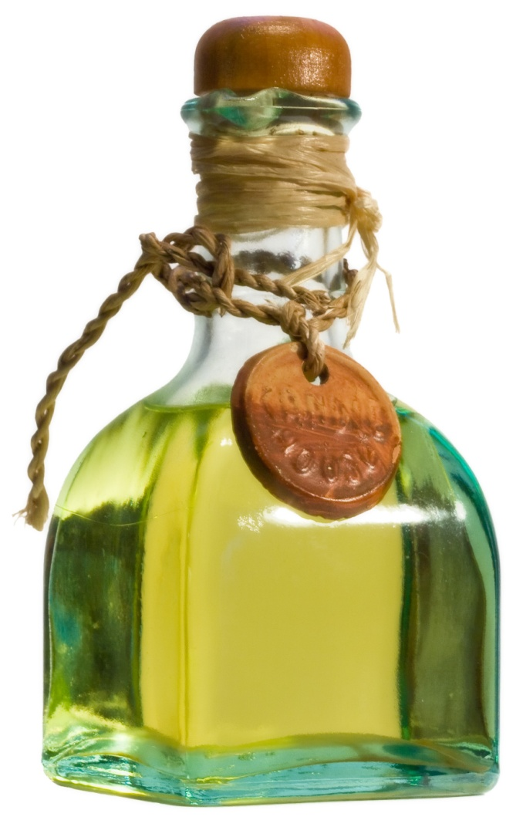
روغنها 45 کالری روزانه 2-3 واحد از روغنهاي گياهي مايع مثل روغن زيتون ، كلزا يا كانولا استفاده كنيد روغن مايع فقط براي پخت و پز ونه سرخ كردن ماهي آجيل و دانه هاي روغني منابع چربيهاي مفيد هستند از چربيهاي جامد كره و مارگارين استفاده نكنيد .هر واحد روغن و مغزبرابر است با یک قاشق مرباخوری از انواع روغن ها و مایونز 8 عدد زیتون

Slide 14
مواد چرب شور و شيرين
اين گروه انرژي زياد و مواد مغذي كم دارند و بايد از مصرف آنها خودداري كرد
روغنهاي جامد مثل دنبه، كره، سرشير، خامه، قندهاي ساده مثل مربا، شربت، نوشابه، شيريني، شكلات و شيريني هاي خشك و تر جزو اين گروه هستند
ذائقه خود را به غذاهاي كم نمك عادت دهيد
از نمك تصفيه شده و يد دار استفاده كنيد

Slide 15
تعادل و تنوع
تعادل یعنی انواع مختلفی از مواد غذایی را به تناسب استفاده کنیم به گونه ای که مصرف زیاد یکی سبب حذف دیگری نشود
تنوع یعنی مصرف چند ماده غذایی مختلف از گروه های غذایی

Slide 16
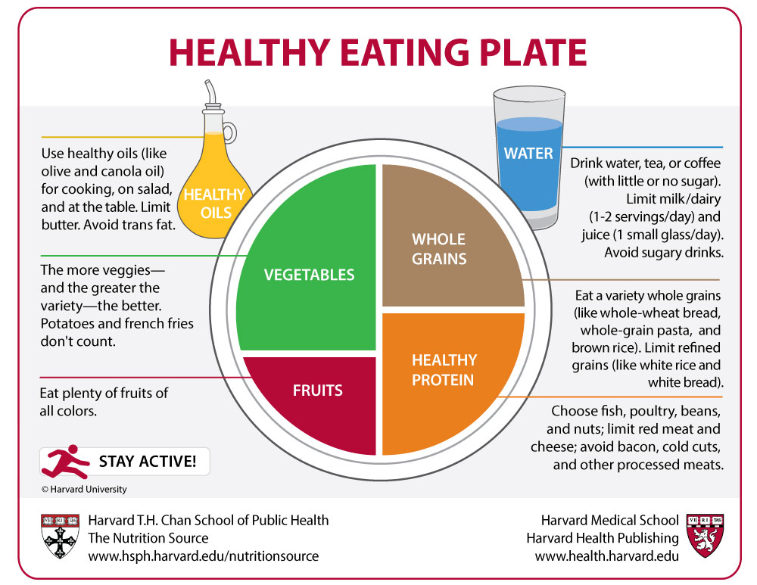

Slide 17

Instead of Try
Cakes and pastries | Try fruit with yogurt, a baked apple with cinnamon to satisfy your sweet tooth.
Cookies and granola bars | Try plain popcorn with a sprinkling of herbs.
Ice cream and frozen desserts | Try freezing yogurt in a popsicle tray.
Doughnuts | Try making your own high fiber, low fat muffins or bagels.

Slide 18
Instead of | Try
French fries | Try baking strips of potato or sweet potatoes in your oven with a small amount of oil and herbs and spices.
Potato chips | Choose plain popcorn or home made baked pitas.
Fruit flavoured drinks | Add lemon, lime or cucumber to your water or choose milk, fortified soy beverage or 100% juice.
Sports and energy drinks | Have water, it usually does the trick.

Slide 19
If you want Try
Salty | Try adding garlic or herbs.
Crunchy | Have some plain popcorn, vegetable sticks or breadsticks with hummus.
Creamy | Have a bowl of low fat yogurt.
Sweet | Try a fruit salad.
Thirst quenching | Drink water with a wedge of lemon or lime.

Slide 20
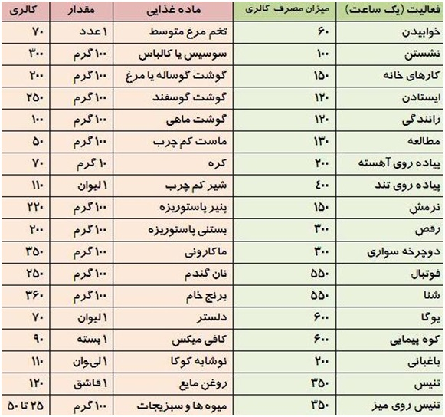

Slide 21
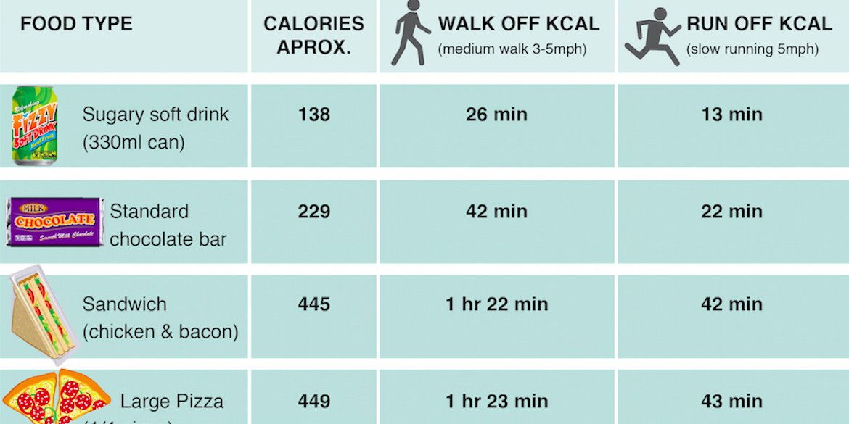

Slide 22
از توجه شما متشکرم

